Slide 1
12
মাল্টিমিডিয়া ক্লাসে
স্বাগতম
9
3
6

Slide 2
শিক্ষক পরিচিতি
আবু হোসাইন মোঃ আসাদুল ইসলাম
সহকারি শিক্ষক
বাদাঘাট সরকারি প্রাথমিক বিদ্যালয়
তাহিরপুর, সুনামগঞ্জ।

Slide 3
পাঠ পরিচিতি
বিষয়ঃ প্রাথমিক গণিত
শ্রেণীঃ ২য়
অধ্যায়ঃ ৬
পাঠঃ ভাগ
সময়ঃ ৪০ মিনিট

Slide 4
নিরাপদ পরিবেশ সৃষ্টি
এসো একটি ছড়া শুনি

Slide 5
১ শিখবো সবার আগে
২ শিখবো পরে
৩ চলেছে মামার বাড়ি
৪ পালালো ভয়ে
৫ ঘোরে পাছে পাছে
৬ এর কথা নাই
৭ সমুদ্র পাড়ি দিয়ে
৮ এর বাড়ি যাই
৯ যদি না থাকিত
১০ এর হতো কি
১১ মিয়া বিক্রি করে
১২ টাকার ঘি।

Slide 6
পাঠ ঘোষণা
পাঠের শিরোনামঃ ভাগ
পৃষ্ঠাঃ ৬৪

Slide 7
শিখনফল
১৩.১.১। উপকরন ব্যবহার করে ভাগ করতে পারবে।
১৩.২.১। দুই অঙ্কের সংখ্যাকে এক অঙ্কের সংখ্যা দিয়ে গুনের নামতা ব্যবহার করে ভাগ করতে পারবে।

Slide 8
পাঠ উপস্থাপন
সমস্যাঃ
১। ১৮ টি চকলেট আছে। যদি ৬ জ়ন শিশুকে এই চকলেট গুলো সমানভাবে দেওয়া হয়, তবে প্রত্যেক শিশু কয়টি চকলেট পাবে ?

Slide 9
বাস্তব পর্যায়
চকলেট, মার্বেল, পাতা ও বর্গাকৃতির কাগজের সাহায্যে।

Slide 10
অর্ধবাস্তব
পর্যায়

Slide 11
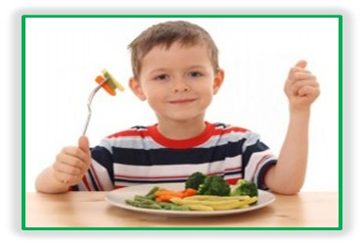
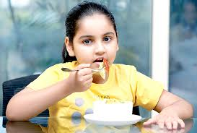
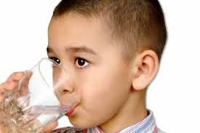
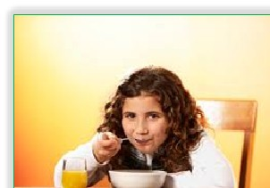
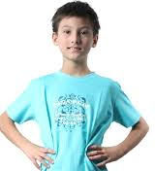

Slide 12
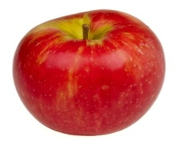

Slide 13
বস্তুনিরপেক্ষ পর্যায়
১৮ টি চকলেট আছে। যদি ৬ জ়ন শিশুকে এই চকলেটগুলো সমানভাবে দেওয়া হয়, তবে প্রত্যেক শিশু কয়টি করে চকলেট পাবে?
চকলেটের সংখ্যা
শিশুর সংখ্যা
১৮
৬
3
3 টি চকলেট

Slide 14
অনুশীলনমূলক কাজ
২০ টি চকলেটকে তোমার পরিবারের ৪ ভাইবোনের মাঝে সমানভাবে ভাগ করলে প্রত্যেকে কয়টি করে চকলেট পাবে?

Slide 15
অন্যভাবে ভাগ করি
৬ ) ১৮ (৩
১৮
0
প্রত্যেক শিশু চকলেট পাবে=৩ টি

Slide 16
পাঠ্যাংশের সাথে সংযোগ
তোমাদের বইয়ের ৬৫ পৃষ্ঠা খোল

Slide 17
জোড়ায় কাজ
১৬
৪
?
২০
৫
?

Slide 18
মূল্যায়ণ
ভাগ করঃ
১.
?
১৫
৫
২.
৩৬÷৯ = ?
৩.
৪)২৪(?

Slide 19
বাড়ির কাজ
তোমার বাড়িতে ২৪ টি কলা আছে। যদি তুমি ৬ জন শিশুকে সমানভাবে ভাগ করে দাও, তবে প্রত্যেক শিশু কয়টি কলা পাবে?

Slide 20
সবাইকে ধন্যবাদ

